Slide 1
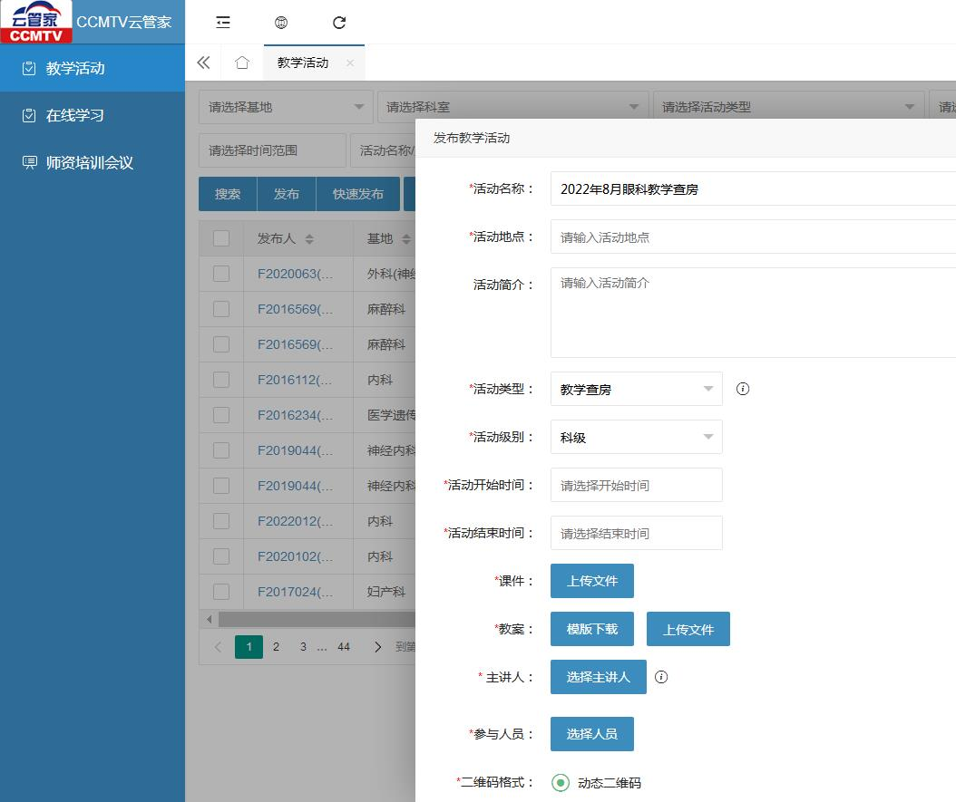
发布教学活动（PC端和手机APP均可）
举例
活动名称 2022年8月眼科教学查房
活动类型 教学查房
活动级别 科级
登录CCMTV系统
课程学习模块
教学活动
选定住院医师发布任务
需提前2天发布
通知教学秘书审批
（信息管理模块）
注意：需要下载标准教案模板，填写完整后上传

Slide 2
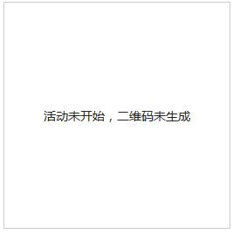
教学秘书审核后，点击“查看”进入详细信息界面，出现下面图标表示教学活动发布成功
注意：每个科室每月允许发布教学查房≤5次！

Slide 3
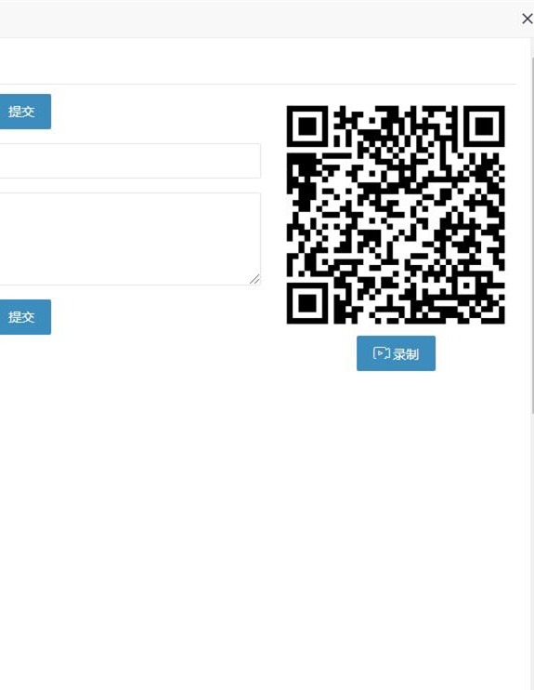
执行教学活动（PC端和手机APP均可）
课程学习模块
教学活动
开始时二维码签到
结束时二维码签退
二维码在活动设置开始时间前20分钟出现，在活动设置结束时间后10分钟消失
提醒住院医师完成课程评价

Slide 4
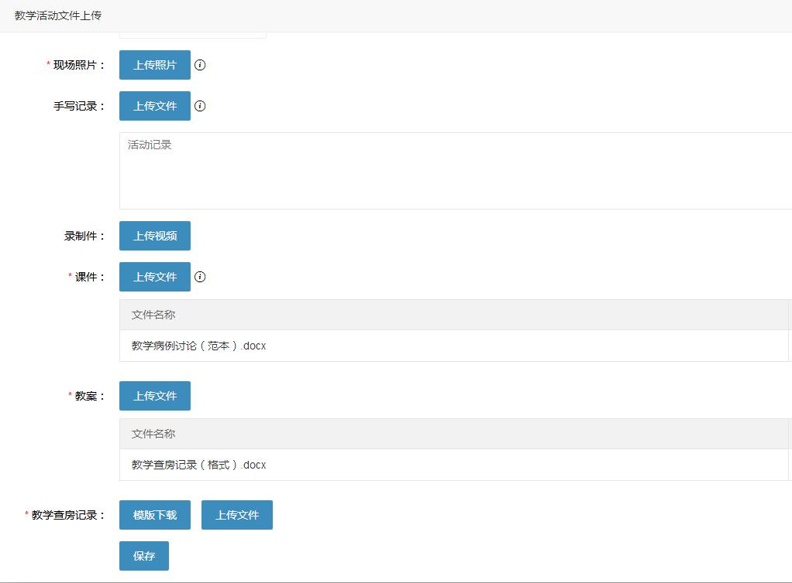
提交教学活动（PC端和手机APP均可）
课程学习模块
需在教学活动结束后168小时内完成提交
教学活动（上传按钮）
师资和所有住院医师一起正面照各一张
上传相关教学台账
提醒教学秘书审核
**********
应在发布前完成上传
毕教办审核（不用提醒）
**********
注意：需要下载标准查房记录模板，填写完整后上传
系统自动计分（给发布人）

Slide 5
教学查房审核通过必要条件
1.课程活动名称、类型（教学查房）、级别（科级）填报正确
2.当月入科室轮转住院医师（含专硕）参加并按时签到、签退
注：当月轮科≤7人，参加人数要达到100%
7人＜当月轮科≤20人，参加人数要达到80%
当月轮科＞20人，参加人数要达到50%
3.及时、规范上传系统设置要求的教学台账
4.注意：发布人在教学活动中获得的实际得分是住院医师评价的平均分乘以活动基础分，未评价者以0分计入课程评价平均分

